Slide 1
Moon Shot
《机器人导论》课程展示
汇报人：张祎程
组员：
◇张祎程
◇谌梓轩
◇宋宏宇
◇曾天扬
◇张龙

Slide 2
目 录
CONTENT
1
得分策略
SCORING STRATEGY
2
设计方案
DESIGN SCHEMES
3
关键步骤
critical steps

Slide 3
01
得分策略

Slide 4
得分策略
得分点 | 分数
插旗 | 72
月壤收集 | 5×3+15×3
通信修复 | ×3
回家 | 50
总分 | 446
01
插旗：最高处旗子
02
月壤收集：低处收纳箱×3+高处收纳箱×3
03
通信修复：拉动三倍把手
04
回家：回收所有设备

Slide 5
小车任务
插旗
收集
月壤
拉动
把手
1号插旗车移动至插旗处 使用机械臂将旗子插至最高处 | 2号收集车使用机械铲将得分石块置入小车箱体内部 返回月球车处将石块倾倒入低处与高处收纳箱 | 2号收集车使用挂钩与把手固定 移动至固定石头处使用收绳装置拉动把手

Slide 6
具体实现
0-60s
1号插旗车移动至插旗处，并完成尝试插旗；
2号收集车将小挂钩固定在三倍把手上，沿途收集月壤。
60-90s
若1号插旗车插旗完成插旗，则返回，若未完，成则继续插旗；
2号收集车完成手头收集，通过固定的石头拉动3倍把手。
90-120s
所有小车返回
准备离开月球

Slide 7
02
设计方案

Slide 8
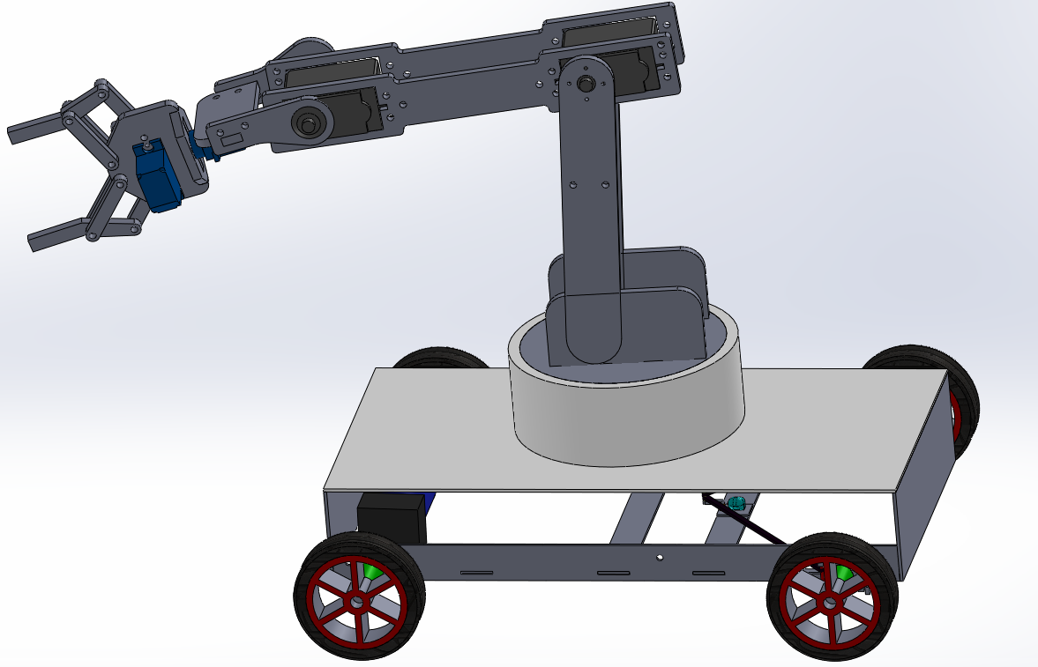
1号插旗车整体设计
1号插旗车，主体结构为4轮前驱小
车底盘及机械臂爪组合。任务为移
动至插旗处并使用机械臂将月球旗
插在高处，最后返回登月舱。
在关键材料方面，小车共使用
5个舵机，2对车轮
1号舵机实现机械臂的转动
2号舵机主要用于调整机械臂高度
3号舵机主要实现爪子方向的调整
4号舵机实现爪子的开合动作
5号舵机为车轮提供动力
2
3
4
1
5

Slide 9
关键零部件
底座
机械臂
机械爪

Slide 10
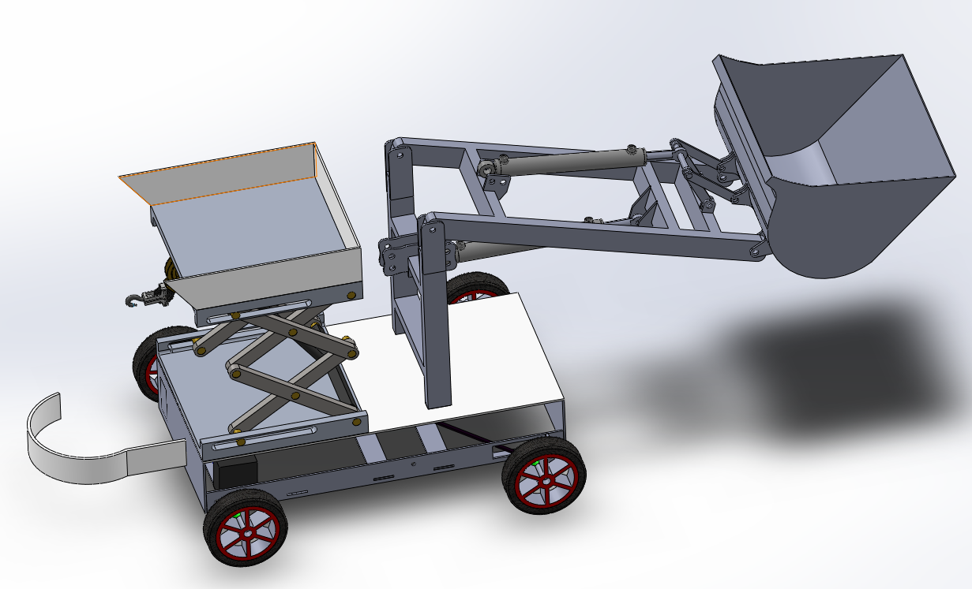
2号收集车整体设计
2号收集车负责收集与拉动把手，使用小挂钩拉与把手连接，移动至固定石头的沿途使用机械铲将石头置入收纳箱体进行储存，返回登月舱释放石头，在固定石头处使用大挂钩绕石头固定，使用收绳装置收绳收紧并拉动把手，最后返回
在关键材料方面，小车共使用6个舵机，2对车轮
1号舵机为小车提供动力
2号舵机主要用于调整小车前进方向
3号舵机用于控制剪式升降台的升降动作
4号舵机主要用于调整机械臂高度
5号舵机控制铲斗的翻转
6号舵机主要用于拉伸绳索，拉动三倍
5
4
6
3
2
1

Slide 11
关键零部件
机械铲
小挂钩
大挂钩
剪式升降台

Slide 12
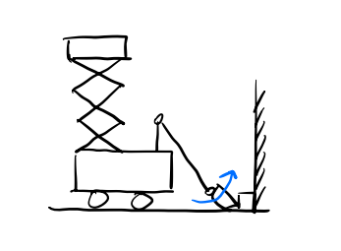
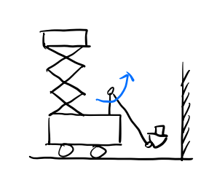
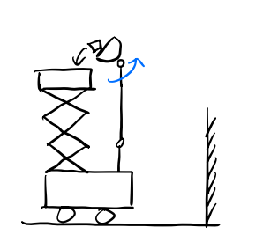
二号小车收集石头
2
3
1
利用2号舵机，将铲斗贴向地面
利用铲斗将石头推向一边的墙体
启动1号舵机，控制舵机将铲斗向上翻，铲起石头
控制2号舵机，将铲斗机械臂向上翻转至最高点
同时利用1号舵机，控制铲斗保持水平，保证，石头不会掉落铲起石头
控制3号舵机，将升降台提升至最高点
控制1号舵机，将铲斗向收集箱倾斜，将石头送入收集相中

Slide 13
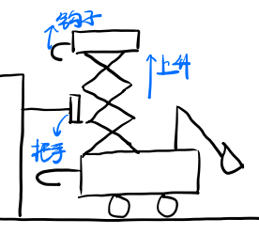
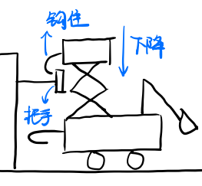
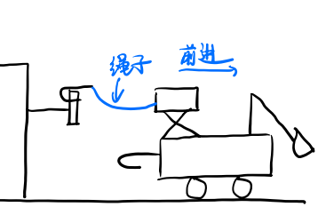
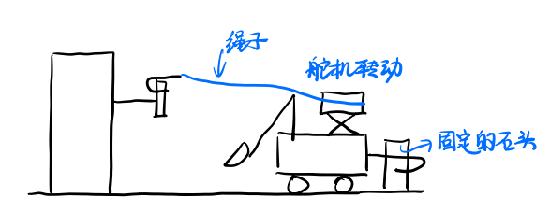
二号小车拉动三倍
出发前在紧靠三倍把手的位置提升升降平台，至高于三倍把手
让小车后退适当距离，使小挂钩恰好处于三倍把手上方靠后的位置
下降升降平台，使小挂钩恰好勾住三倍把手
小车前进，此时与它相连的绳索的舵机并不启动，在小车移动时会放出绳索
最后小车转向，并在靠近固定的石头附近倒车，操控小车使大挂钩卡住固定的石头
启动舵机，拉动绳索，拉动三倍把手

Slide 14
感谢聆听！

